Slide 1
포트폴리오
한국산업기술대학교
게임공학과
차현오

Slide 2
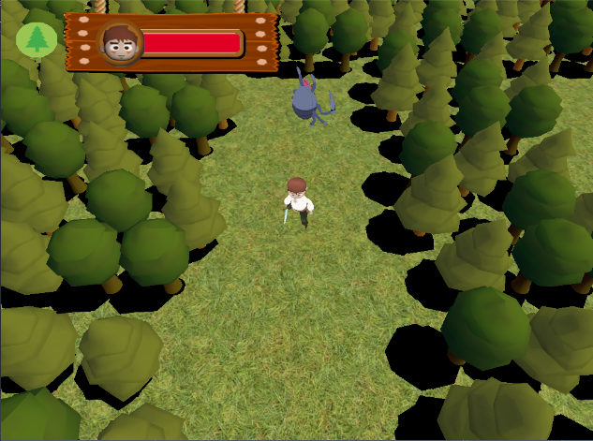
Trinity Forest
MD5모델 로딩
md5모델은 md5mesh와 md5anim
으로 구성되있다.
md5 포맷은 사원수를 이용하여
weight 위치를 계산하고 최종 정점
위치를 계산한다.
버텍스 버퍼에 저장해준다.

Slide 3
Trinity Forest
MD5모델 애니메이션
md5포맷을 기반으로 한 뼈대 애니메이션
md5anim파일을 로드한 후 프레임간
시간에 따른 두 뼈대를 보간해서
weight를 이용하여 다시 정점의 위치를 계산한다.
계산된 정점을 버텍스 버퍼에 갱신해준다.

Slide 4
Trinity Forest
캐릭터 전환
한 객체에 여러 개의 md5mesh와 md5anim, 텍스쳐를
저장 해놓고 키입력을 받으면 갱신해 주는 방식으로 구현

Slide 5
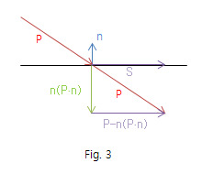
Trinity Forest
충돌처리(슬라이딩벡터)
입사 벡터 P를 n에 투영시켜 투영
벡터를 만들고 입사벡터에서
투영 벡터를 빼주면
슬라이딩벡터가 구해진다.
S = P – n(P*n)
출처 : http://toymaker.tistory.com/entry/%EB%AF%B8%EB%81%84%EB%9F%AC%EC%A7%90-%EB%B2%A1%ED%84%B0-Sliding-Vector

Slide 6
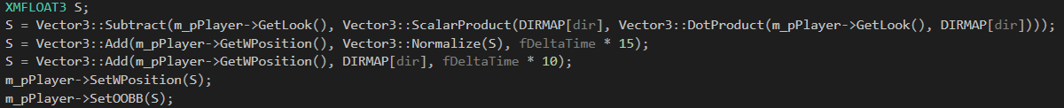
충돌처리(슬라이딩벡터)

Slide 7
Trinity Forest
이펙트
텍스쳐 애니메이션을 통한 이펙트 구현
객체에 여러 개의 텍스쳐를 저장한 후
시간에 따라 텍스쳐를 갱신해 주는 방
식으로 구현
빌보드 기법을 이용해 어디서든 똑같이
보이도록 구현

Slide 8
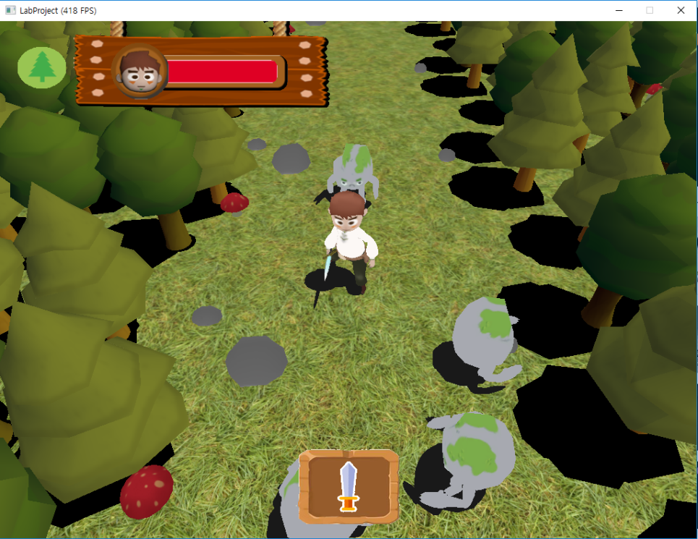
Trinity Forest
UI
셰이더를 이용한 UI
버텍스 셰이더, 픽셀 셰이더를
이용해 좌표 및 UV좌표 설정

Slide 9
Trinity Forest
UI
스킬 쿨타임에 따른 UI 적용
실시간으로 픽셀셰이더에서
쿨타임값을 받아와 스킬 UI에
적용시킴

Slide 10
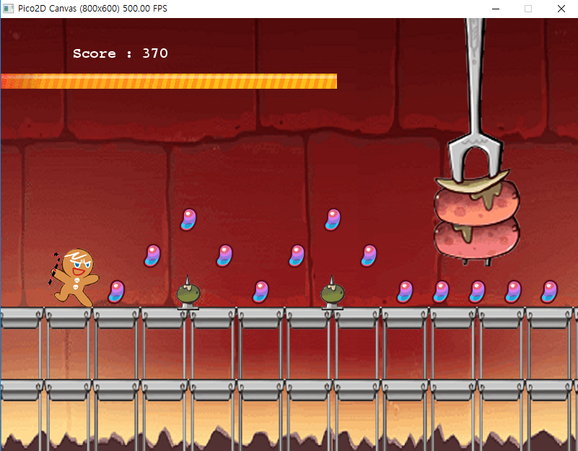
cookierun
맵 스크롤링
3개의 이미지를 사용하여 연결된 맵처럼
보이도록 구현

Slide 11
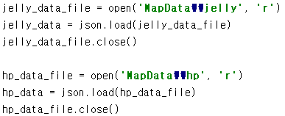
cookierun
오브젝트 배치
json을 이용해 편리하게 젤리 배치가
가능하도록 구현

Slide 12
https://github.com/ckgusdh10/PortPolio
앞서 설명한 것 외에 Unity Engine으로 간단히 개발한 갤러그와
openGL을 이용한 쉐이더 프로그래밍이 있습니다.
감사합니다.

